Slide 1
Comment piloter son entreprise?
Anass Mahmoudi
Yassine Khatab
Anouar Yousfi
Soufiane Roui

Slide 2
Introduction
L’exercice du pilotage d’entreprise est une lourde tâche que vous soyez dirigeant d’une structure sans salarié ou d’une organisation plus conséquente.
Il est fondamental de comprendre que ce rôle ne s’improvise pas, d’une part pour garantir la pérennité de l’entreprise à court ou moyen terme, et d’autre part pour la développer sur le plus long terme.
Il serait dangereux de gérer votre activité se déroule sans pilotage, tant il est nécessaire d’avoir une vision en temps réel et prévisionnelle de la situation de l’entreprise. Objectifs et méthodes.

Slide 3
Définition
Piloter une entreprise consiste à contrôler et améliorer ses performances à l’aide de divers outils et indicateurs (remontées d’informations régulières).
Le pilotage consiste donc à recueillir des informations pertinentes afin de les analyser, en vue de prendre les décisions les plus adaptées. Piloter c’est donc agir en toute connaissance de cause et ainsi faire les meilleurs choix pour vous et pour votre entreprise.

Slide 4
Objectifs du pilotage
Piloter c’est analyser et permettre la prise de décision; donc le pilotage est permettre l’action. L’action qui va dans le sens de la stratégie d’entreprise.
Le pilotage a pour but d’optimiser votre performance mais elle ne doit pas se faire au détriment de la qualité de vie de vos salariés.

Slide 5
Un Pilotage efficace
Pour piloter efficacement son entreprise, il faut :
Comprendre votre environnement, identifier le terrain de jeu de l’entreprise, les acteurs, les règles du jeu est incontournable pour s’adapter à ce nouveau monde. Non seulement il vous faut comprendre votre présent… mais aussi imaginer les futurs possibles.
Avant de démarrer un projet, il faut connaître la situation de votre business, identifier ses potentiels, mettre en avant les opportunités et menaces de l’environnement, ses forces et ses faiblesses.
Définir une vision cohérente et fédératrice pour l’avenir, des objectifs qualitatifs et quantitatifs. Une stratégie adaptée permet de construire sa feuille de route qui servira de référence lors du pilotage de votre entreprise.
Connaître les chiffres clés, savoir à partir de quel chiffre d’affaires l’entreprise gagne de l’argent et à quelle condition elle génère de la trésorerie permet d’adapter le pilotage de son entreprise et d’anticiper les conséquences des décisions prises.
Mettre des indicateurs de détection de dysfonctionnements de l’entreprise, des alertes et des tableaux de bord permettant de vérifier si le cap est tenu, contribue à un pilotage efficace. Ces outils permettent des actions correctrices et des ajustements au fil de la vie de l’entreprise.

Slide 6
Outils du pilotage
Les outils de pilotage sont nécessaires à la conduite efficace de l’organisme. Ils sont des méthodes qui permettent d'aider à la décision et donc l’action. Voici quelques exemples d’outils de pilotages :
Plan d'action Qualité : Le Plan d'Action Qualité aide ainsi à répondre à la question "Comment mieux satisfaire nos clients en contribuant à assurer la performance de l’organisation?".
Tableau de bord : Le tableau de bord équilibré (BSC).
Valorisation des réussites : De l’encouragement à la distinction des acteurs/collaborateurs.
Management de projet : Organiser, gérer et animer un projet.

Slide 7
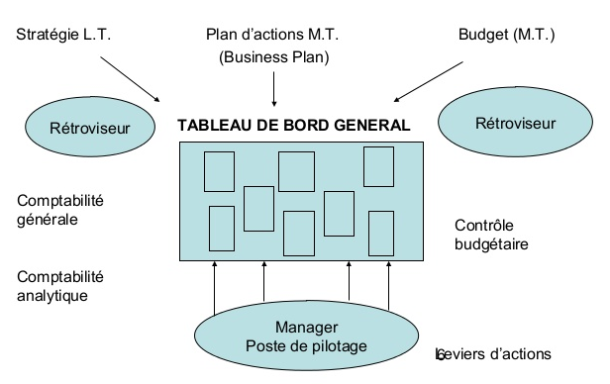

Slide 8
Conclusion
Enfin, le pilotage passe, dans le cadre des entreprises avec salariés, par la prise en compte du facteur humain.
Une des qualités essentielles est donc le sens de la communication, dans les directives et l’explication de ses dernières, et l’information pour aller plus loin.

Slide 9
FIn
Anass Mahmoudi
Yassine Khatab
Anouar Yousfi
Soufiane Roui

